Slide 1


Função MÁXIMO

Slide 2

Aluno: Marcos Fabiano Corrêa, 37 anos.
Cursando: Tecnólogo em Manutenção de Aeronaves – 1° Semestre / Noturno.
Disciplina: Informática Aplicada à Aeronáutica

Slide 3
FINALIDADE
Quando utilizar a função MÁXIMO.
Descrever a sintaxe da fórmula e o uso da função MÁXIMO no Microsoft Excel.

Slide 4
A função MÁXIMO no Excel serve para trazer o maior valor dentro de um intervalo de dados.
Exemplo: Suponha que desejasse saber qual a maior idade de um grupo em uma tabela de dados.

Slide 5
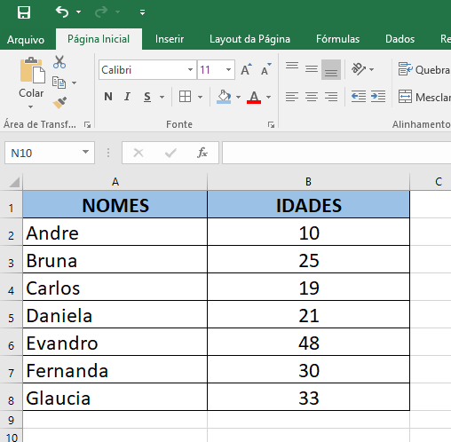

Slide 6
E se fosse uma tabela com milhares de valores?
É aí que entra o uso da função MÁXIMO, para resolver a necessidade de encontrar no meio de diversos números o valor máximo.

Slide 7
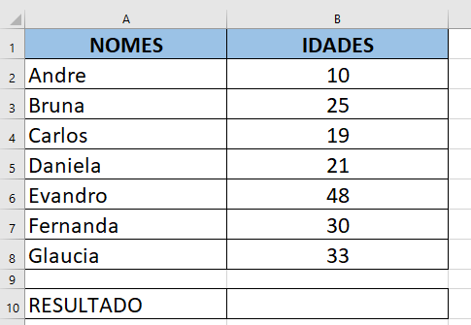
Clique no campo onde ira aparecer o resultado. Ex: (B10)

Slide 8
Na “Barra de Fórmulas” iremos digitar a função =MÁXIMO(campo1:campo2)
** OBS: O “(campo1:campo2)” é o intervalo onde encontra os dados a serem analisados.
EX:=MÁXIMO(B2:B8)

Slide 9
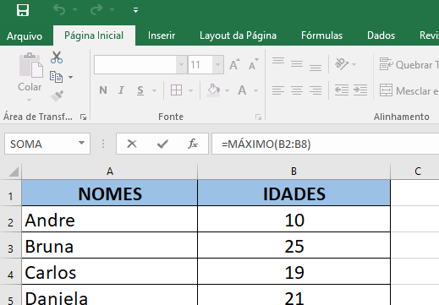

Slide 10
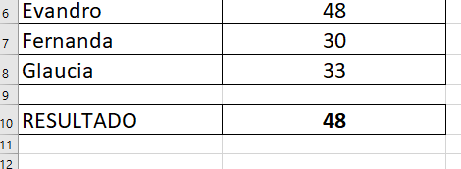
Será encontrado o valor máximo dentre todos os números disponíveis na tabela.

